Slide 1

-------------------------------------------------------------------------------------
Alexander Wohlfahrt
Farid Abdalla
Celien donze
Projet Django
03.04.2019
He-arc
David Grunenwald

Slide 2
Sommaire
Introduction
Démonstration
Canvas
Crispy
Boutique
Conclusion
Stripe

Slide 3


Slide 4
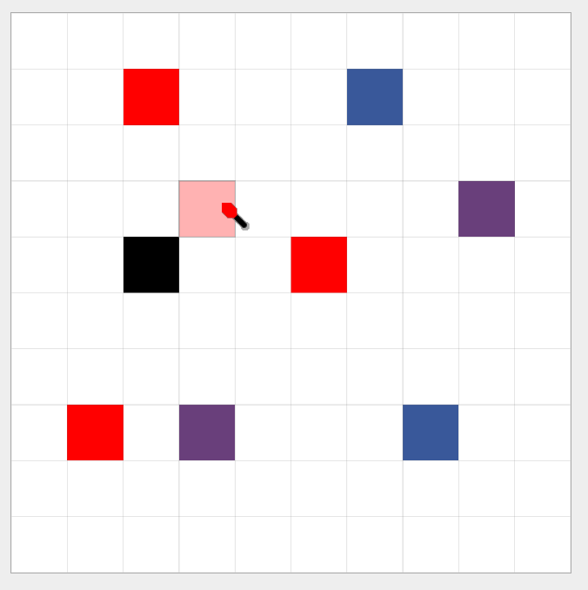
resume
Canvas
Communauté
Paiement (Stripe)

Slide 5
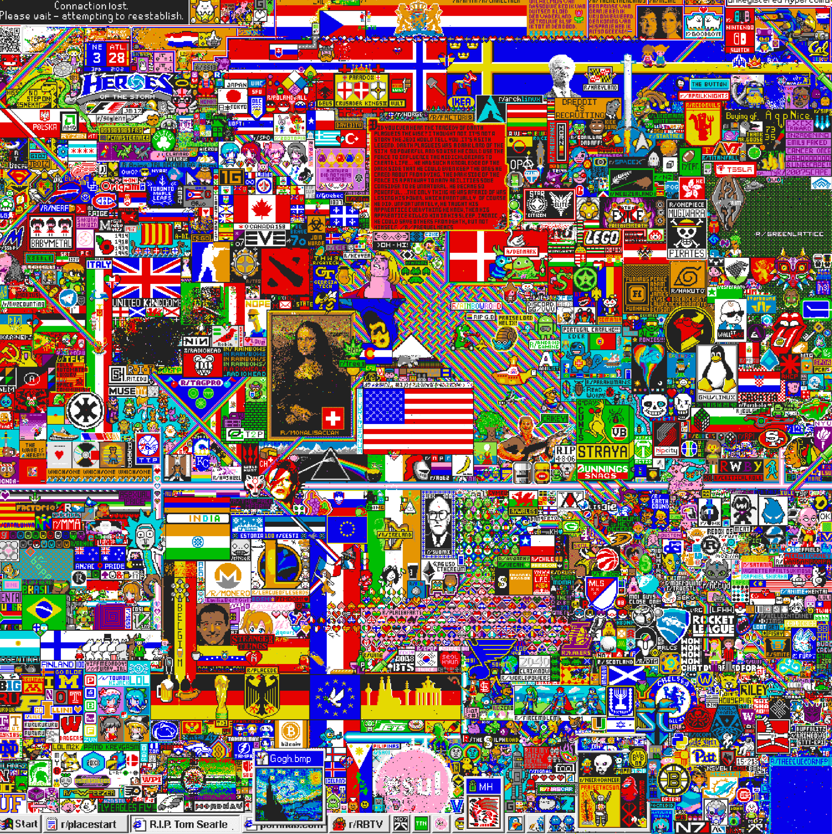
inspirations
https://www.reddit.com/r/place/ 1 avril 2017 – 72 heures
Beaucoup d’autres clones existent
Notes:
r/place : 1000x1000 et 16 couleurs possibles

Slide 6
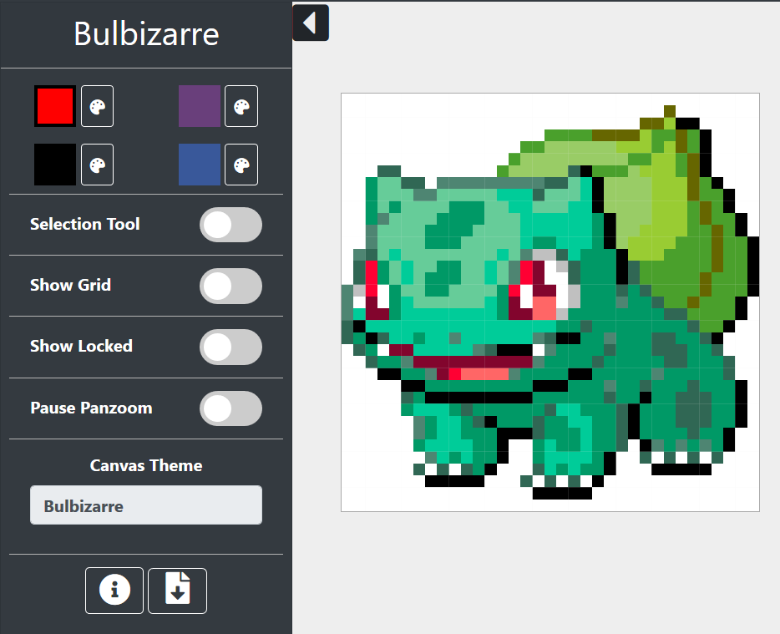
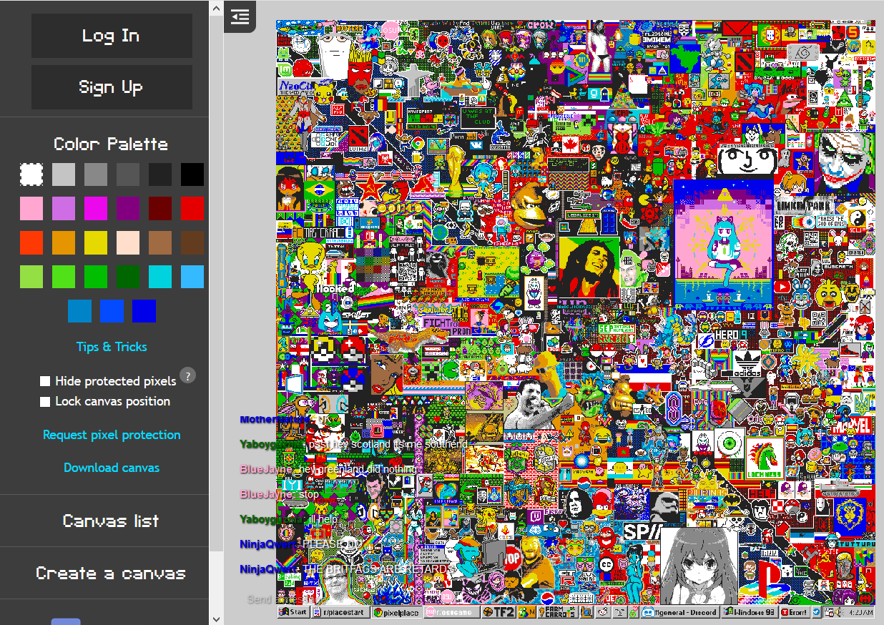
inspirations
https://pixelplace.io/1 inspiration principale

Slide 7
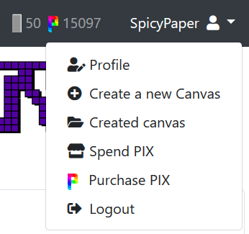
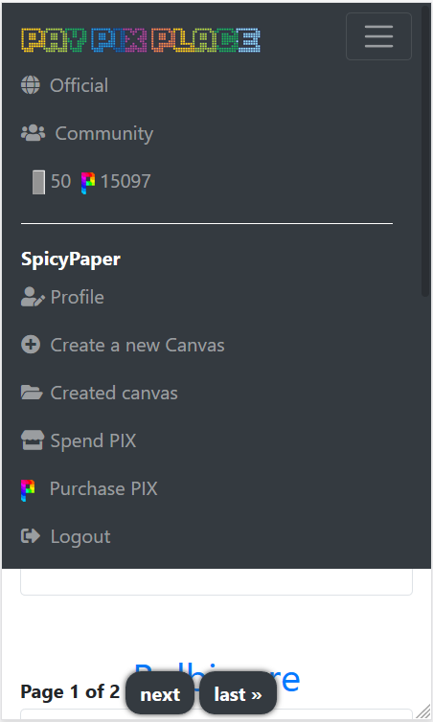
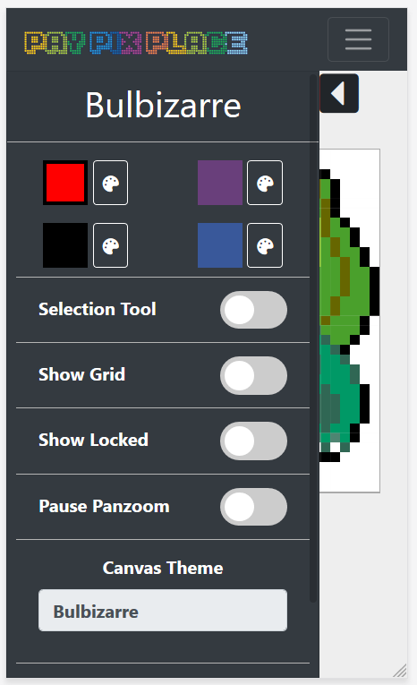
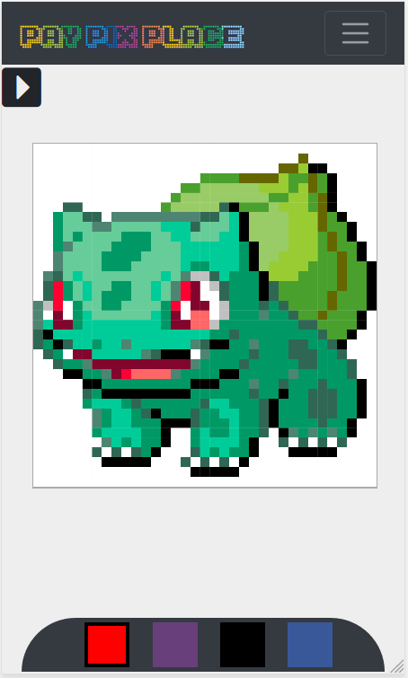
Mobile first
Responsive design

Slide 8

https://paypixplace.srvz-webapp.he-arc.ch/
Notes:
- Home page
- Community
- Official
- «Pagination pour optimiser et éviter de charger toutes les images, autres opti Célien ?»
- Open canvas
- Register/login
- «On commence avec 200 PIX et 3 ammo»
- Community
- Open canvas
- «Explication du principe et montrer qu’un utilisateur standard est rapidement limité, montrer ou sont les infos pour apprendre à utiliser le canvas pour la classe»
- «Essayer canvas, couleurs, autres…»
- Purchase PIX
- «Acheter le Pixel Legend, titre + PIX»
- PIX Shop
- «Expliquer ce qu’on vend et à quoi ça sert»
- Créer un nouveau canvas
- Created canvas
- Activer le gain
- Open nouveau canvas
- «Vous pouvez nous rejoindre sur le canvas/id»
- «Placer quelques pixel, expliquer et montrer les options»
- FIN démo

Slide 9


Slide 10
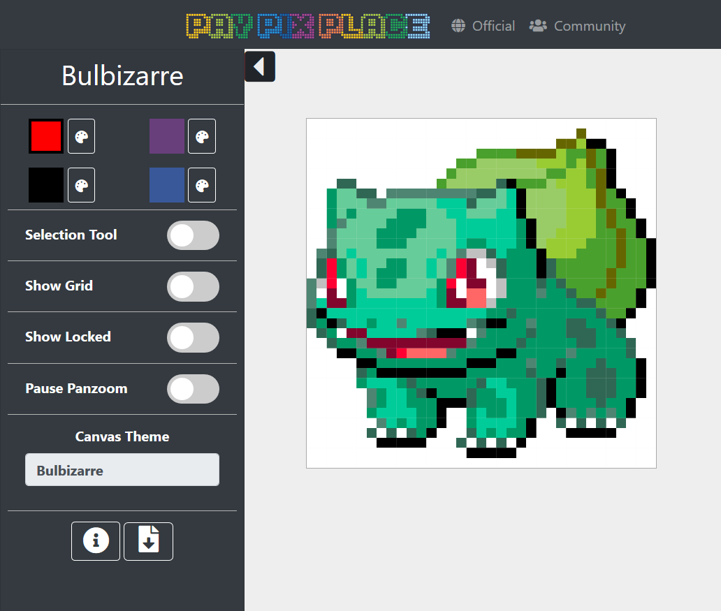



Interface de modification
Canvas HTML5 - 4000x4000
Curseur dynamique URI → /cursor/<str:hex>/

Slide 11
Actualisation des donnees
Toutes les 4 secondes
AJAX
Actualise tous les pixels du canvas
3 URI par canvas
/canvas/<int:id>/ → interface de dessin
/canvas/<int:id>/json/ → données du canvas
/canvas/<int:id>/img/ → image PNG

Slide 12
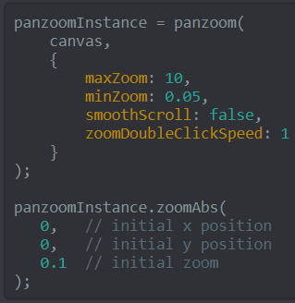
Panzoom
Très simple à mettre en place
Desktop + Mobile
Zoom
Déplacement du canvas
Source : https://github.com/anvaka/panzoom

Slide 13


Slide 14
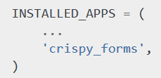
Resume
Source : https://django-crispy-forms.readthedocs.io/en/latest/
{% load crispy_forms_tags %}
<form method="post">
{{ my_formset|crispy }}
</form>

Slide 15
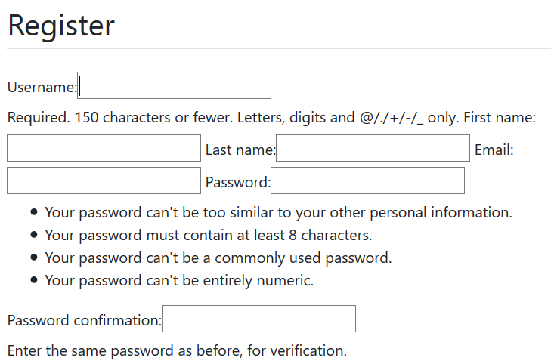
Exemple
{{ form }}

Slide 16
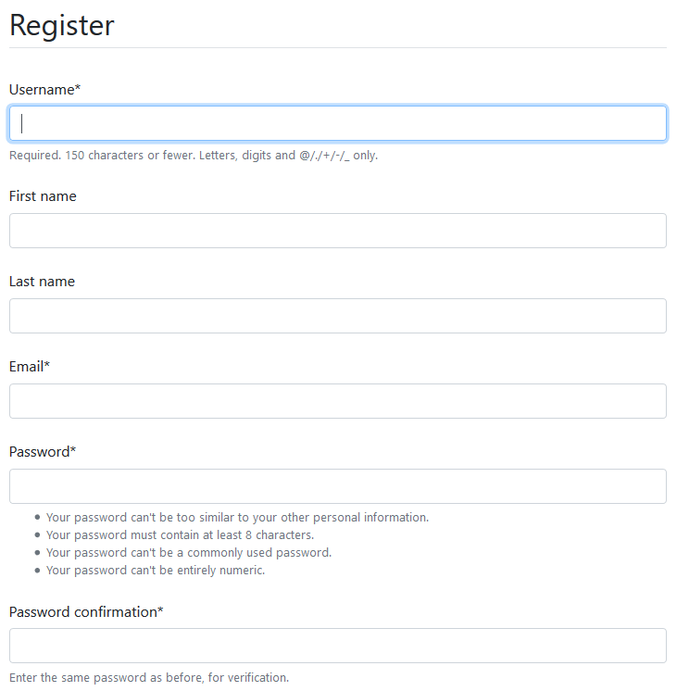
Exemple
{% load crispy_forms_tags %}
{{ form|crispy }}

Slide 17
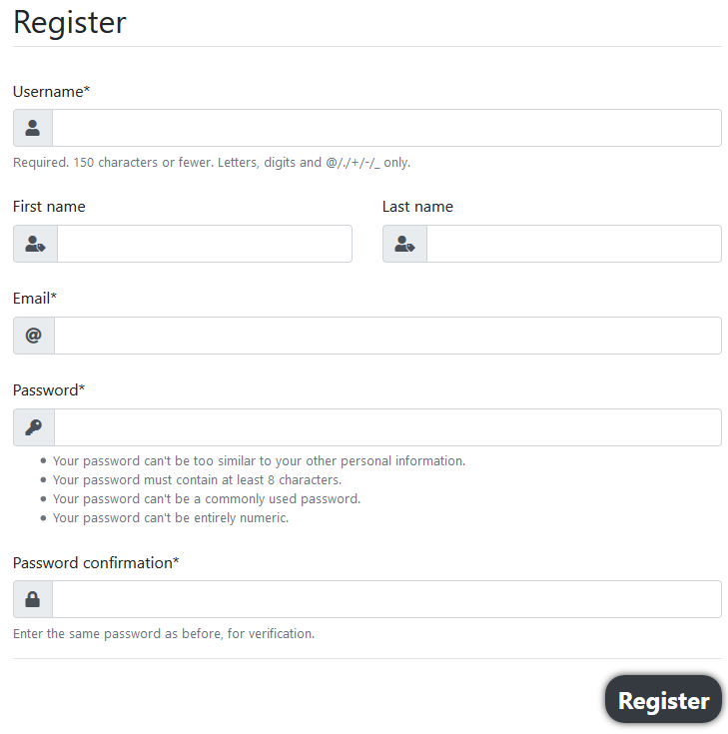
Exemple
{% load crispy_forms_tags %}
{% crispy form %}
Personnalisation

Slide 18
Initialisation
Source : https://django-crispy-forms.readthedocs.io/en/latest/
Installation
settings.py

Slide 19
forms
from django import forms
from crispy_forms.helper import FormHelper
from crispy_forms.layout import Layout, Div
from crispy_forms.bootstrap import InlineRadios, PrependedText, StrictButton
def __init__(self, *args, **kwargs):
super(CreateCanvas, self).__init__(*args, **kwargs)
self.helper = FormHelper()
self.helper.form_method = 'POST’
self.helper.layout = Layout(
PrependedText('name', '<i class="fas fa-user"></i>’),
'is_profit_on’,
InlineRadios('place', css_class='p-0', id="place"),
Div(css_class="ppp-hr-gray mb-3"),
Div(StrictButton('Create Canvas', type='submit', css_class='btn btn-dark ppp-btn-lg'), css_class="text-right"),
)

Slide 20
Views.py
from .forms import CreateCanvas
def createCanvas(request):
if request.method == 'POST’:
form = CreateCanvas(request.POST)
if form.is_valid():
canvas = form.save()
else:
form = CreateCanvas()
return render(request, 'paypixplaceapp/canvas/create_canvas.html', { 'form': form })

Slide 21
Template
{% load crispy_forms_tags %}
<div class="offset-md-2 col-md-8">
<fieldset class="form-group">
<legend class="border-bottom mb-4"><h2>Create A New Canvas</h2></legend>
{% crispy form %}
</fieldset>
</div>

Slide 22


Slide 23
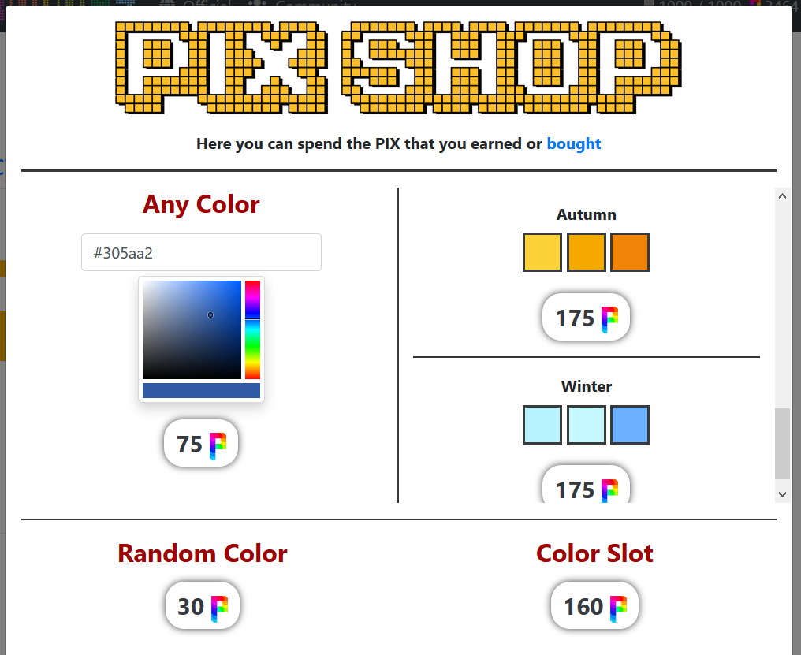
Boutique
Accessible partout sur le site
Modal Bootstrap
Bootstrap-color-picker

Slide 24
securite
Vérification du solde
Fonctionne avec des ID → Impossible de tromper le serveur
Impossible d’acheter deux fois la même couleur
URI pour acheter /buy/<int:id>/
Notes:
Même si l’id est modifié ben le user achète l’item correspondant à l’id et le bon montant est débité

Slide 25

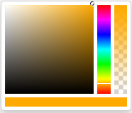
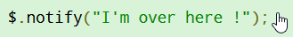
plugins
Bootstrap Colorpicker
Officiel : https://github.com/farbelous/bootstrap-colorpicker
Exemples : https://farbelous.io/bootstrap-colorpicker/v2/
CDN : https://cdnjs.com/libraries/bootstrap-colorpicker
Notify.js
Source : https://notifyjs.jpillora.com/

Slide 26


Slide 27
Problemes rencontres
Mouvement et zoom du canvas → Panzoom

Slide 28
Ameliorations possibles
Optimiser les échanges pour le dessin
Websocket
Canvas beaucoup plus grand
Sélection de pixels par zone
Dessin
Verrouillage
Chat
Par canvas
Publique

Slide 29
Mot de la fin
Projet fonctionnel et aucun bug connu
Fonctionnalités minimums et visées réalisées → sauf canvas privés
Fonctionnalités supplémentaires réalisées → sauf pack couleurs par canvas

Slide 30




Slide 31


Slide 32
resume
API de paiement par carte bancaire
Disponible en
Ruby
Python
Php
Java
…
Utilisé par Amazon, Wish, Twitch…
Tarifs 2.9% + 0.30 Fr

Slide 33
https://github.com/HE-Arc/TutoStripe

Slide 34
Installation
Ruby : gem install stripe
Python : pip install stripe
Php : composer require stripe/stripe-php
Java (maven) :
<dependency>
<groupId>com.stripe</groupId>
<artifactId>stripe-java</artifactId>
<version>8.1.0</version>
</dependency>
Java (gradle) : compile "com.stripe:stripe-java:8.1.0"

Slide 35
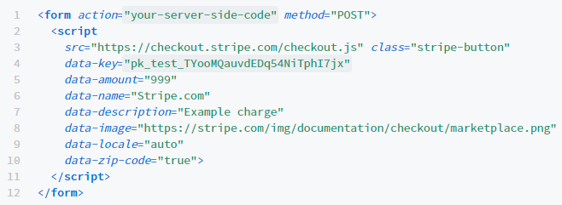

Cote client - de base

Slide 36
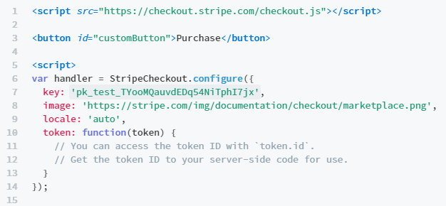
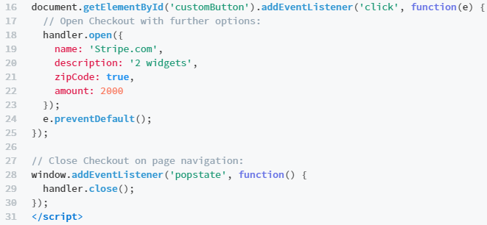
Cote client - personnalise

Slide 37
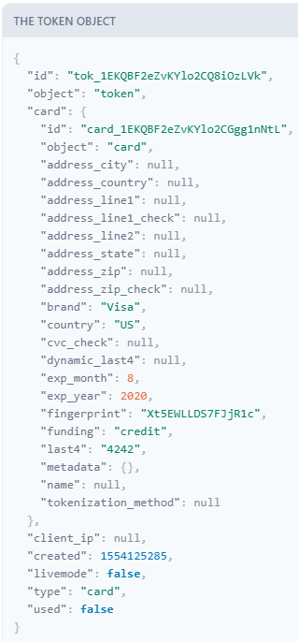
Token

Slide 38
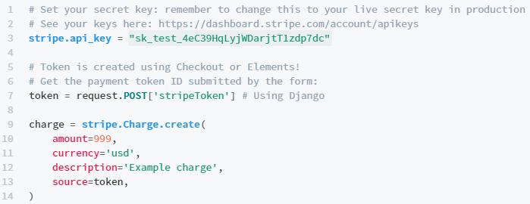
Cote serveur

Slide 39
Autres options
Coupons
Remboursement
Abonnement
Plans
Notes:
Coupons : code de réduction
Plans : accès limité selon l’abonnement

Slide 40
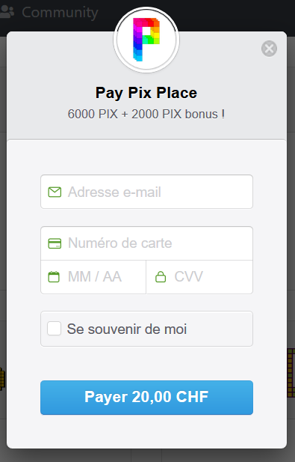
Notre implementation
Gestion du formulaire en Ajax
Routes pix/purchase/<int:id>/
1 -> 1 CHF
2 -> 2 CHF
3 -> 5 CHF
4 -> 20 CHF

Slide 41
Retour experience
Très simple
Bien documenté
Très bonne tarification par rapport à l’offre
Beaucoup d’options
Vaste proposition de service de paiement

